Slide 1
PLANIFICACIÓN CLASES VIRTUALES Orientación – Religión SEMANA 34 FECHA : 16-11-2020
Colegio Jean Piaget
Mi escuela, un lugar para aprender y crecer en un ambiente saludable

Slide 2
ASIGNATURA /CURSO | ORIENTACIÓN /CUARTO
NOMBRE DEL PROFESOR/A | Adelina Elgueta Cornejo
OBJETIVO DE APRENDIZAJE PRIORIZACIÓN NIVEL 1 | OA 02 Identificar y aceptar sus propias emociones y las de los demás y practicar estrategias personales de manejo emocional (por ejemplo, esperar un tiempo, escuchar al otro y considerar su impacto en los demás)
INDICADORES DE EVALUACIÓN PARA OA | IE5: Identifican de qué manera las diversas formas de expresar una emoción pueden impactar positiva o negativamente a otras personas, por medio de estrategias. IE6: Usan estrategias para manejar sus emociones, como considerar las consecuencias de lo que harán, escuchar a otros, esperar un tiempo.
CONTENIDO /HABILIDADES | Emociones Identificar – Representar
OBJETIVO DE LA CLASE | Identificar en el cuento “La Oca de Oro” las emociones y valores que encuentran en él.
EVALUACIÓN | Ticket de Salida IE5: Identifican de qué manera las diversas formas de expresar una emoción pueden impactar positiva o negativamente a otras personas, por medio de estrategias. IE6: Usan estrategias para manejar sus emociones, como considerar las consecuencias de lo que harán, escuchar a otros, esperar un tiempo.

Slide 3
Reglas clases virtuales
Cuando inicies sesión debes mantener la cámara encendida.
Debes mantener el micrófono apagado y sólo activarlo cuando respondas a la lista, te hagan alguna pregunta o tengas alguna duda.
Preséntate con vestimenta adecuada para la clase.
El chat es sólo para escribir alguna pregunta o duda que tengas.
No consumas alimentos mientras estés en clases
El apoderado o adulto puede estar a su lado. Pero no debe interrumpir las clases.

Slide 4
Importante:
Cuándo esté la animación de un lápiz, significa que debes escribir en tu cuaderno
Cuándo esté esta animación de una cámara fotográfica, significa que debes mandar reporte sólo de esa actividad (una foto de la actividad)
Cuándo esté esta animación de un signo de pregunta, significa que debes pensar y analizar, sin escribir en tu cuaderno. Responder de forma oral.

Slide 5
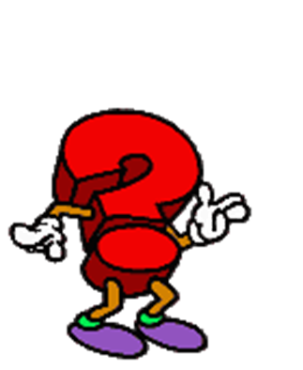
Cuentacuentos

Slide 6
Desarrollo de la clase
Escucha atentamente el cuento “La Oca de Oro” Hermanos Grimm.

Slide 7
Actividad:
Responde las preguntas que te realizarán las profesoras:
¿A quién llamaban “Zoquete”?
Describe la personalidad del protagonista
Haz un pequeño resumen del cuento
Describe las emociones que sintió “El zoquete” durante toda la historia”.

Slide 8
ACTIVIDAD:
Imagina que eres parte del cuento y dibuja una escena que te haya llamado la atención

Slide 9
TICKET DE SALIDA
ASIGNATURA: ORIENTACIÓN
OA4: IE5-IE6
SEMANA 34
CIERRE
Nombre: _______________________________________
Identifica las emociones y valores que expresa el cuento “La Oca de ORO
Mostrar el dibujo realizado a la docente y a sus compañeros y comentar en que parte del cuento está situado su dibujo.
Enviar fotografía de las respuestas al:
Correo: adelina.elgueta@colegio-jeanpiaget.cl
Celular: +56933639868

